Slide 1

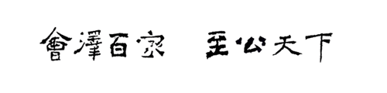
卫星测高原理及应用课程
ICESat-2数据冰川高程变化分析
罗 新
云南大学 地球科学学院
邮箱: xinluo_xin@ynu.edu.cn
地址：地球科学学院1327办公室

Slide 2
一、基于ICESat-2的高程变化提取
冰川高程变化信息提取与分析-实验思路
ICESat-2测高数据
DEM数据
非冰川区域高程变化统计
冰川区域高程变化统计
差值计算
系统误差
冰川范围数据
冰川区域高程变化改正
非冰川区域高程变化
冰川区域高程变化
数据获取时间信息
冰川区域高程变化率计算
异常值去除
冰川高程变化率分析

Slide 3
目录
一
基于ICESat-2的高程变化计算
二
冰川高程变化统计与分析

Slide 4
一、基于ICESat-2的高程变化提取
冰川高程变化信息提取-实验思路
Icesat-2 数据读入
冰川范围数据
冰川观测/非冰川观测点划分
Shapley.Geometry.Point()
DEM数据
提取DEM高程值
经纬度坐标转图像坐标
ICESat-2与DEM数据高程差值计算
冰川高程变化改正
冰川高程变化率计算

Slide 5
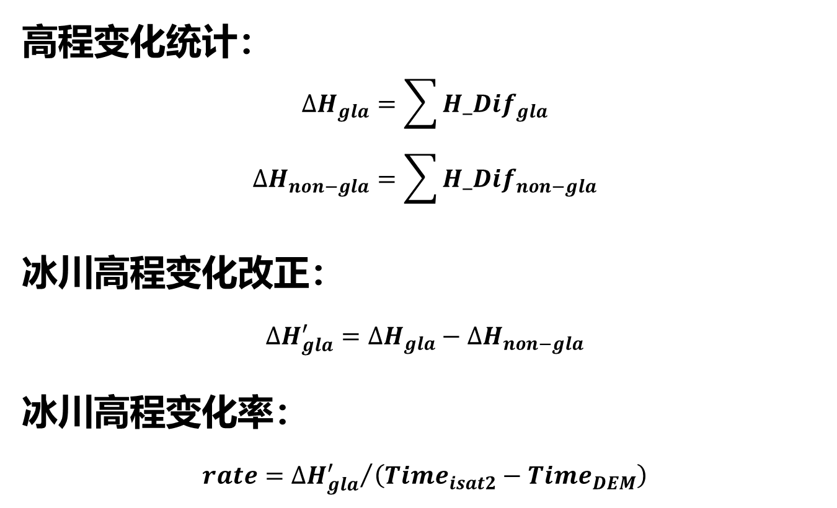
二、冰川高程变化统计与分析
高程变化统计：
$$∆H_{gla}=\sum{{H_Dif}_{gla}}$$
$$∆H_{non−gla}=\sum{{H_Dif}_{non−gla}}$$
冰川高程变化改正：
$$∆H_{gla}^{′}=∆H_{gla}−∆H_{non−gla}$$
冰川高程变化率：
$$rate={{∆H}_{gla}^{′}}/{\left({Time}_{isat2}−{Time}_{DEM}\right)}$$
… 附代码讲解

Slide 6
三、冰川高程变化分析

Slide 7
二、冰川高程变化统计与分析
冰川消融速率分析：
（1）联合ICESat观测结果，分析不同阶段冰川消融速率。
（2）对冰川按高程分为不同区域，分析不同高程区间冰川的变化量及速率。
高程区间划分
高程区间冰川高程变化计算
高程区间冰川高程变化对比
… 附代码讲解

Slide 8
二、冰川高程变化统计与分析
课后练习
1. 练习利用时间序列ICESat-2数据和SRTM数据进行冰川消融速率分析。

